Slide 1
Килина Наталья Сергеевна
ОРГАНИЗАЦИЯ ДЕЯТЕЛЬНОСТИ УЧАСТКОВОГО ВРАЧА-ТЕРАПЕВТА в ГБУ «ВАРГАШИНСКОЙ ЦРБ».
ДИСПАНСЕРНОЕ НАБЛЮДЕНИЕ БОЛЬНЫХ С ХНИЗ.

Slide 2
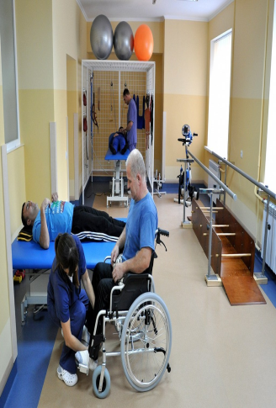
Первичная медико-санитарная помощь
ПМСП-основа системы оказания медицинской помощи, включает мероприятия по профилактике, диагностике, лечению заболеваний и состояний, медицинской реабилитации, наблюдению за течением беременности, формирование здорового образа жизни, в т.ч. снижению уровня факторов риска заболеваний, санитарно-гигиеническому просвещению

Slide 3
Нормативные документы, необходимые для работы участкового врача терапевта
Приказ Минздрава России от 15.11.2012 N 923н «Об утверждении Порядка оказания медицинской помощи взрослому населению по профилю «терапия»»
Приказ Департамента здравоохранения Курганской области от 12.09.2013 г. №1225 « Об организации оказания медицинской помощи взрослому населению на территории Курганской области по профилю «терапия»
Приказ Министерства здравоохранения России от №543н « Об утверждении положения об организации первичной медико-санитарной помощи взрослому населению»
Приказ Минздрава России от 21.12.2012 г. №1344н «Об утверждении порядка проведения диспансерного наблюдения»
Методические рекомендации МЗРФ 2014 г. « Диспансерное наблюдение больных хроническими неинфекционными заболеваниями и пациентов с высоким риском их развития»

Slide 4
Приказ МЗРФ от 07.12.2005 г. №765 «Об организации деятельности врача – терапевта участкового»
Приказ МЗ РФ от 19 . 04.2007 г. №282 «Критерии оценки эффективности деятельности врача – терапевта участкового»
Приказ Минтруда России от 21.03.2017 г.№293 «Об утверждении профессионального стандарта «Врач-лечебник (врач–терапевт участковый )»
Приказ Министерства здравоохранения РФ от 3 февраля 2015 г. N 36ан "Об утверждении порядка проведения диспансеризации определенных групп взрослого населения«
Приказ Министерства здравоохранения РФ от 6 марта 2015 г. №87н "Об унифицированной форме медицинской документации и форме статистической отчетности, используемых при проведении диспансеризации определенных групп взрослого населения и профилактических медицинских осмотров, порядках по их заполнению«
Приказ Минздрава России от 15.12.2014 N 834н "Об утверждении унифицированных форм медицинской документации, используемых в медицинских организациях, оказывающих медицинскую помощь в амбулаторных условиях, и порядков по их заполнению"

Slide 5
Порядок диспансерного наблюдения
регламентирует приказ Минздрава России от
21.12.2012 № 1344н
«Об утверждении Порядка проведения
диспансерного наблюдения»
Зарегистрирован в Минюсте России 14.02.2013 N 27072

Slide 6
Диспансерное наблюдение
Диспансерное наблюдение представляет собой динамическое наблюдение, в том числе необходимое обследование, за состоянием здоровья лиц, страдающих хроническими заболеваниями, функциональными расстройствами, иными состояниями, в целях своевременного выявления, предупреждения осложнений, обострений заболеваний, иных патологических состояний, их профилактики и осуществления медицинской реабилитации указанных лиц .
Диспансерное наблюдение осуществляется в отношении граждан, страдающих отдельными видами хронических неинфекционных и инфекционных заболеваний или имеющих высокий риск их развития, а также в отношении граждан, находящихся в восстановительном периоде после перенесенных тяжелых острых заболеваний (состояний, в том числе травм и отравлений).
Диспансеризация - это один из видов обследования здоровья населения, представляющий собой комплекс мероприятий, в том числе медицинский осмотр врачами нескольких специальностей с применением необходимых методов обследования, определение групп состояния здоровья, проведение профилактического консультирования и, при необходимости, лечебно-оздоровительных мероприятий и динамического наблюдения за состоянием здоровья выявленных больных.

Slide 9
Цель диспансерного наблюдения:
уменьшение обострений, вызовов СМП, госпитализаций, снижение предотвратимой смертности
Снизить смертность в стране можно только снизив ее на каждом терапевтическом участке.
Способ достижения цели диспансерного наблюдения:
достижение целевых значений АД, ЧСС, характера ритма, холестерина, глюкозы, МНО, массы тела

Slide 10
Основаниями для прекращения диспансерного наблюдения являются:
1) выздоровление или достижение стойкой компенсации физиологических функций после перенесенного острого заболевания (состояния, в том числе травмы, отравления);
2) достижение стойкой компенсации физиологических функций или стойкой ремиссии хронического заболевания (состояния);
3) устранение (коррекция) факторов риска и снижение степени риска развития хронических неинфекционных заболеваний и их осложнений до умеренного или низкого уровня.

Slide 11
Критерии эффективности диспансерного наблюдения
1) уменьшение числа случаев и количества дней временной нетрудоспособности граждан, находящихся под диспансерным наблюдением;
2) уменьшение числа госпитализаций граждан, находящихся под диспансерным наблюдением, в том числе по экстренным медицинским показаниям, по поводу обострений и осложнений заболеваний;
3) отсутствие увеличения или сокращение числа случаев инвалидности граждан, находящихся под диспансерным наблюдением;
4) снижение показателей смертности, в том числе смертности вне медицинских организаций, граждан, находящихся под диспансерным наблюдением;
5) уменьшение частоты обострений хронических заболеваний у граждан, находящихся под диспансерным наблюдением;
6) снижение числа вызовов скорой медицинской помощи и госпитализаций по экстренным медицинским показаниям среди взрослого населения, находящегося под диспансерным наблюдением.

Slide 12
ПЕРЕЧЕНЬ
ЗАБОЛЕВАНИЙ (СОСТОЯНИЙ), ПРИ НАЛИЧИИ КОТОРЫХ УСТАНАВЛИВАЕТСЯ
ГРУППА ДИСПАНСЕРНОГО НАБЛЮДЕНИЯ ВРАЧОМ-ТЕРАПЕВТОМ И
АЛГОРИТМЫ ДИСПАНСЕРНОГО НАБЛЮБДЕНИЯ
регламентрируются приказом Министерства
здравоохранения Российской Федерации от 21.12.2012 г. N 1344н и Методическими рекомендациями «Диспансерное
наблюдение больных ХНИЗ и пациентов с высоким риском их развития» под редакцией Бойцова С.А. и Чучалина А.Г.
2014г.

Slide 13
ГРУППА ДИСПАНСЕРНОГО НАБЛЮДЕНИЯ ВРАЧОМ-ТЕРАПЕВТОМ (перечень заболеваний) – 38 наименований
Хроническая ИБС без жизнеугрожающих нарушений ритма, ХСН не более II ФК
После ИМ (более 12 мес.), без стенокардии или со стенокардией стабильного течения I-II ФК, ХСН не более II ФК
Стенокардия стабильного течения I-II ФК у лиц трудоспособного возраста
Стенокардия стабильного течения I-IV ФК у лиц пенсионного возраста
Артериальная гипертония 1-3 степени у лиц с контролируемым АД на фоне приема АГП
Легочная гипертензия I-II ФК со стабильным течением
Состояние после неосл. хирургического и рентгенэндоваскулярного лечения ССЗ (после 6 мес. от операции)
Состояние после осл. хирургического и рентгенэндоваскулярного лечения ССЗ (после 12 мес. от операции)
ХСН I-III ФК, стабильное состояние
Фибрилляция и (или) трепетание предсердий (пароксизмальная и персистирующая формы на фоне эффективной профилактической антиаритмической терапии)
Фибрилляция и (или) трепетание предсердий (пароксизмальная, персистириующая и постоянная формы с эффективным контролем ЧСС на фоне приема лекарственных препаратов)
Предсердная и желудочковая экстрасистолия, наджелудочковые и желудочковые тахикардии на фоне эффективной профилактической антиаритмической терапии

Slide 14
Эзофагит (эозинофильный,химический, лекарственный)
Гастроэзофагеальный рефлюкс с эзофагитом (без цилиндроклеточной метаплазии – пищевода Баррета)
Язвенная болезнь желудка, неосложненное течение В течение 5 лет с момента последнего обострения
Язвенная болезнь двенадцатиперстной кишки В течение 5 лет с момента последнего обострения
Хронический атрофический фундальный и мультифокальный гастрит
Полипы (полипоз) желудка
Дивертикулярная болезнь кишечника, легкое течение
Полипоз кишечника, семейный полипоз толстой кишки, синдром Гартнера, синдром Пейца-Егерса, синдром Турко
Состояние после резекции желудка (по прошествии более 2 лет после операции)
Рубцовая стриктура пищевода, не требующая оперативного лечения
Рецидивирующий и хронический бронхиты
ХОБЛ нетяжелого течения без осложнений, в стабильном состоянии
Посттуберкулезные и постпневмонические изменения в легких без дыхательной недостаточности
Состояние после перенесенного плеврита
Бронхиальная астма (контролируемая на фоне приема лекарственных препаратов)
Пациенты, перенесшие острую почечную недостаточность, в стабильном состоянии, с ХПН 1 стадии
Пациенты, страдающие хронической болезнью почек (независимо от ее причины и стадии), в стабильном состоянии с ХПН 1 стадии
Пациенты, относящиеся к группам риска поражения почек

Slide 15
Остеопороз первичный
Инсулиннезависимый сахарный диабет (2 тип)
Инсулинзависимый сахарный диабет с подобранной дозой инсулина и стабильным течением
Последствия перенесенных ОНМК со стабильным течением по прошествии 6 месяцев после острого периода
Деменции, иные состояния, сопровождающиеся когнитивными нарушениями, со стабильным течением
Последствия легких черепно-мозговых травм, не сопровождавшихся нейрохирургическим вмешательством, со стабильным течением по прошествии 6 месяцев после травмы
Последствия травмы нервной системы, сопровождавшейся нейрохирургическим вмешательством, со стабильным течением по истечении 6 месяцев после операции
Стеноз внутренней сонной артерии от 40 до 70%

Slide 17
Организация работы участкового терапевта в ГБУ «Варгашинская ЦРБ»
1 Изучение нормативной базы
2. Проведение зачета по владению нормативной базы участковыми врачами терапевтами
3.Распределение обязанностей на участке
4.Участковый врач: осуществляет работу по оказанию срочной и плановой медицинской помощи, проведение профилактических осмотров, выявление острых и хронических заболеваний, определяет группу здоровья и определяет необходимость «Д» наблюдения , кратность наблюдения и сроки ( в соответствии с методическими рекомендациями и приказом 1344н)
5. Осуществляет диспансерный осмотр, определяет дальнейшую тактику на каждом «Д» осмотре
6.Проводит оценку достижения ЦП состояния здоровья
7.Представляет отчет заведующей поликлиники о проведенной работе

Slide 18
Участковая мед. сестра
1.Формирует список прикрепленного населения
2.Ведет паспорт участка
3.Ведет журнала диспансерного наблюдения, формирует картотеку контрольных карт
4.Занимается планированием «Д» явок в соответствии с рекомендацией участкового врача терапевта
5.Приглашает пациентов на «Д» осмотры (смс оповещение, телефонные звонки)
6.Составляет отчет о выполнении плана «Д» осмотров

Slide 19
Фельдшер ФАПа
осуществляет работу по оказанию срочной и плановой медицинской прмощи, прочедение профилактических омотров, вывление острых и хронических заболеваний, определяет группу здоровья и определяет необходимось Д наблюдения , кратность наблюдения и сроки ( в сответсви с методичеҫкими рекомендациями и приказом 1344н)
осуществляетт Д осмотр определяет дальнейшую тактику на каждом Д осмотре
Проводит оценку достижения ЦП состояния здоровья ,
Представляет отчет завед поликлиникой о проведенной работе
В случае недостижения компенсации состочния здоровья напрпавляется в црб на консультацию к врачу терапевту , предварительно выдаются направления для проведения необходимых исследований
После осмотра врача терапвта проводмт дальнйший мониторинг

Slide 20
Диспансерное наблюдение на ФАПе
Диспансерное наблюдение осуществляют следующие медицинские работники медицинской организации (структурного подразделения иной организации, осуществляющей медицинскую деятельность), где гражданин получает первичную медико-санитарную помощь (далее - медицинская организация):
1) врач-терапевт (врач-терапевт участковый, врач-терапевт участковый цехового врачебного участка, врач общей практики (семейный врач)) (далее - врач-терапевт);
2) врачи-специалисты (по профилю заболевания гражданина);
3) врач (фельдшер) отделения (кабинета) медицинской профилактики;
4) врач (фельдшер) отделения (кабинета) медицинской профилактики или центра здоровья;
5) фельдшер фельдшерско-акушерского пункта (фельдшерского здравпункта) в случае возложения на него руководителем медицинской организации отдельных функций лечащего врача, в том числе по проведению диспансерного наблюдения

Slide 21
Фельдшер ФАПа
осуществляет работу по оказанию срочной и плановой медицинской помощи, проведение профилактических осмотров, выявление острых и хронических заболеваний, определяет группу здоровья и определяет необходимость « Д» наблюдения , кратность наблюдения и сроки ( в соответствии с методическими рекомендациями и приказом 1344н)
осуществляет «Д» осмотр, определяет дальнейшую тактику на каждом «Д» осмотре
Проводит оценку достижения ЦП состояния здоровья
Представляет отчет заведующей поликлиники о проведенной работе
В случае не достижения компенсации состояния здоровья, сомнениях в диагнозе направляет в ЦРБ на консультацию к врачу терапевту , предварительно выдаются направления для проведения необходимых исследований
После осмотра врача терапевта проводит дальнейший мониторинг согласно его рекомендациям

Slide 22
Медицинская сестра ФАПа
Осуществляет наблюдение за пациентами страдающими ХНИЗ
Ежемесячно контроль АД, уровня гликемии, наличие отеков, прием лекарственных препаратов , докладывает фельдшеру ФАПа и участковому врачу о результатах лечения
Фельдшер кабинета профилактики:
Осуществляет диспансерное наблюдение лиц без ХНИЗ с высоким и очень высоким риском их развития

Slide 23
Взаимодействия врача терапевта сельского участка и фельдшера ФАПа
совместно с участковым фельдшером планирует «Д» наблюдение
осуществляет контроль за работой фельдшера ФАПА
консультирует в случае необходимости

Slide 24
Таким образом, фельдшер фельдшерско-акушерского пункта в случае возложения на него руководителем медицинской организации функций лечащего врача участкового, проводит диспансерное наблюдение своего участка в полном объеме, заполняет контрольные карты и протоколы диспансерного наблюдения . Однако в связи с важностью данного направления, рекомендовано разделить данную функцию с врачом-терапевтом, консультирующим данное село (деревню).
Больной, находящийся на диспансерном наблюдении по поводу ХНИЗ, хотя бы однократно в текущем году должен быть осмотрен врачом-терапевтом ЛПУ, за которым он закреплен, а также дополнительно в случае необходимости. В контрольной карте диспансерного наблюдения
помимо назначенных и
фактических явок должно быть
указано, где осуществлен
диспансерный осмотр ( на ФАПе
или же в ЛПУ). В ГБУ «ВЦРБ»
картотека контрольных карт
ведется и терапевтом,
и фельдшером.

Slide 25
Для лучшего владения всей ситуацией на участке, целенаправленного планирования работы, заполняется паспорт врачебного (терапевтического) участка (форма 030-П/у), утвержденный приказом МЗ РФ № 765 от 07.12.05 г.

Slide 26
В паспорте должны быть выделены следующие разделы:
1 Характеристика врачебного терапевтического участка:
численность населения;
план участка с указанием этажности домов, числа квартир, расположением школ, детских дошкольных учреждений;
перечень предприятий и учреждений с указанием количества работающих (списки обновляются ежегодно, заверяются администрацией предприятий).

Slide 27
2 Характеристика прикрепленного населения:
возрастно-половой состав населения;
население трудоспособного возраста (мужчин, женщин);
население старше 60 лет (мужчин, женщин);
работающее население (мужчин, женщин);
неработающее население (мужчин, женщин);
пенсионеры (мужчин, женщин);
число лиц, имеющих производственную вредность (мужчин, женщин);
число лиц, относящихся к группам риска и злоупотребляющих алкоголем, курением, наркотиками (мужчин, женщин);
список лиц, страдающих социально значимыми заболеваниями (туберкулезом, сахарным диабетом, новообразованиями, заболеваниями сердечно-сосудистыми заболеваниями и поражением опорно-двигательного аппарата).
3 Состояние здоровья и результаты лечения прикрепленного населения:
возрастной состав населения, из них трудоспособных и нетрудоспособных мужчин и женщин;
диспансерная группа (возрастно-половая характеристика, движение «Д» группы, нуждалось в проведении лечебно-оздоровительных мероприятий и получило их (амбулаторное, стационарное лечение, ВТМП, лечение в дневном стационаре, санаторно-курортное лечение);
число проведенных мероприятий: прививок, анализов, исследований, процедур, консультаций;
число лиц, которым оказана скорая медицинская помощь при выездах (человек), в том числе направлено в стационар;
выход на инвалидность (всего, в отчетном году);
число умерших (всего, в том числе на дому).

Slide 28
Сведения о диспансерном наблюдении вносятся:
■ в медицинскую карту амбулаторного
больного (форма №025/у-04) и
■ Контрольную карту диспансерного
наблюдения (форма №030/у-04).
Журнал диспансерного наблюдения

Slide 29
Контрольные карты
Контрольная карта диспансерного наблюдения заполняется абсолютно всеми амбулаторно-поликлиническими учреждениями (исключения составляют специализированные учреждения). Карта заполняется на всех больных, которые взяты под диспансерное наблюдение по причине их заболевания.
Диагноз заболевания пациента проставляется в правом верхнем углу карты, также указывается дата установления данного диагноза, код болезней по МКБ, код имеющейся льготы. В карте необходимо отметить способ выявления действующего диагноза (при профилактическом осмотре или при обращении в медицинское учреждение за помощью).
На больных, находящихся под диспансерным наблюдением по поводу двух и более заболеваний, этиологически не связанных между собой, - заполняются раздельные контрольные карты.
После анализа эффективности заполнения карты на каждый диагноз пришли к выводу , что создается большая картотека, сложная для повседневной работы, предложено заводить карту одну , вносить хронические заболевания , в журнале «Д» наблюдения регистрировать в каждом разделе по нозологиям.

Slide 30
Контрольная карта используется для ведения учета за посещением больных в соответствии с утвержденным индивидуальным планом диспансерного наблюдения. Для этого в карте указываются даты назначений, а также даты фактической явки больного. В карте отмечаются все сведения об изменении диагноза, о возникающих осложнениях и сопутствующих заболеваниях. Вносятся сведения о проводимых врачебных мероприятиях:
лечебно-профилактические;
госпитализация;
лечение в дневном стационаре;
санаторно-курортное лечение;
присвоение пациенту инвалидности;
рекомендации по трудоустройству и пр.
Контрольная карта подписывается лечащим врачом.
Карты хранятся в картотеке у каждого врача, по формам заболеваний либо датам явки на осмотр пациентов (в целом или по нозологическим формам заболеваний, не связанных между собой). Это позволяет вести контроль за своевременной явкой больных, систематичностью посещений. Карты льготной категории больных рекомендуется хранить отдельно.

Slide 31
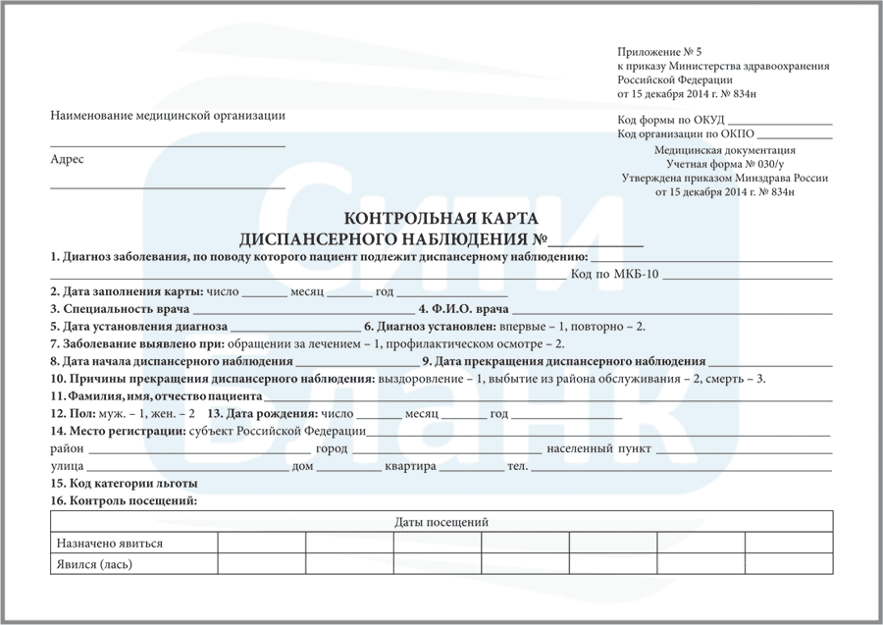

Slide 32
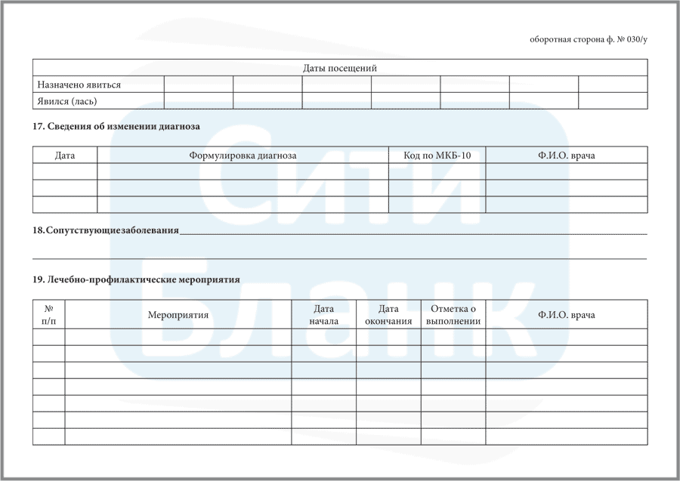

Slide 33
Участковый врач во время диспансерного наблюдения осуществляет:
Оценку состояния, сбор жалоб, анамнеза, физикальное обследование
Назначение и оценку лабораторных и инструментальных исследований
Устанавливает и уточняет диагноз заболевания
Проводит краткое профилактическое консультирование
Вносит коррекцию лечения при необходимости
Назначает по мед. показаниям профилактические, реабилитационные мероприятия, направляет на консультации профильных специалистов, на санаторно-курортное лечение, на углубленное индивидуальное или групповое профилактическое консультирование в кабинет медицинской профилактики
Обеспечивает памяткой по алгоритму действий при жизнеугрожающих ситуациях
Диспансерный осмотр тяжелых больных и в случае выраженных двигательных нарушений осуществляется на дому

Slide 34
Протокол диспансерного осмотра
Дата ________________Группа диспансерного наблюдения
Ф.И.О. пациента:_______________________________________________________________________________
Возраст_________________________________________________________________________________
Жалобы на момент осмотра:_______________________________________________________________
Анамнез заболевания.
Начало заболевания______________________________________________________________________
Получаемая терапия_____________________________________________________________________
Динамика состояния (эффективность лечения) и оценка целевых показателей компенсации заболевания:____________________________________________________________________________
Объективный статус на момент осмотра:________________________________________________________________________________
Проводимые лечебно-профилактические рекомендации ________________________________________________________________________________________
Диагноз заболевания: Oсновного___________________________________________________________
Осложнения основного___________________________________________________________________
Сопутствующие заболевания______________________________________________________________
Рекомендации
Назначено обследование:_________________________________________________________________
Назначено лечение:_______________________________________________________________________
_________________________________________________________________________________________
Дата следующего диспансерного осмотра __________________________Врач_____________________

Slide 35
Рекомендации пациенту
Осмотр врача завершается формулировкой диагноза, определением степени компенсации хронического заболевания
Рекомендациями по медикаментозной терапии
Выдается карта диспансерного наблюдения пациенту для хранения дома, где должна быть вся информация о пациенте, и рекомендации в случае возникновения ухудшения состояния

Slide 36
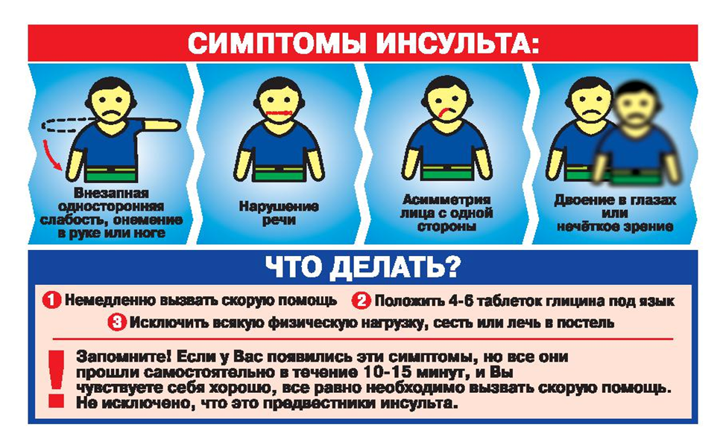
Во время каждого диспансерного осмотра рекомендовано обеспечить пациента информацией о клинике и доврачебной помощи при неотложных состояниях

Slide 37
На обратной стороне должна содержаться информация о целевых уровнях факторов риска, диагнозе, рекомендаций для данного пациента и данные врача, осуществляющего диспансерный осмотр

Slide 40
Спасибо за внимание

